Slide 1
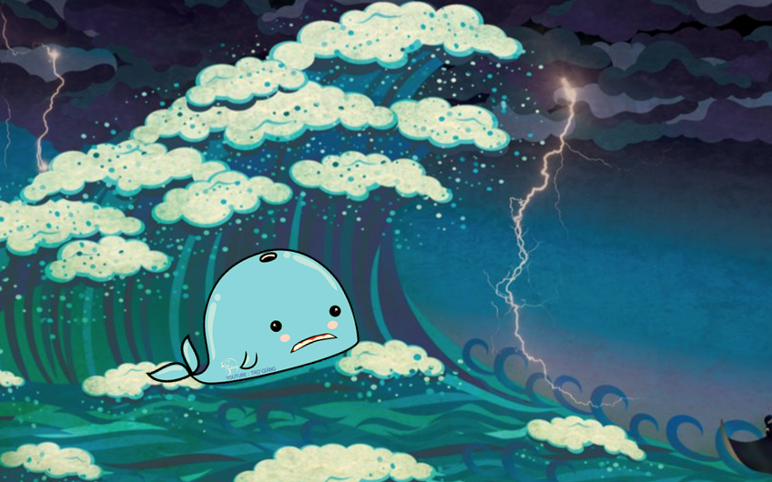
CỨU LẤY CÁ VOI

Slide 2
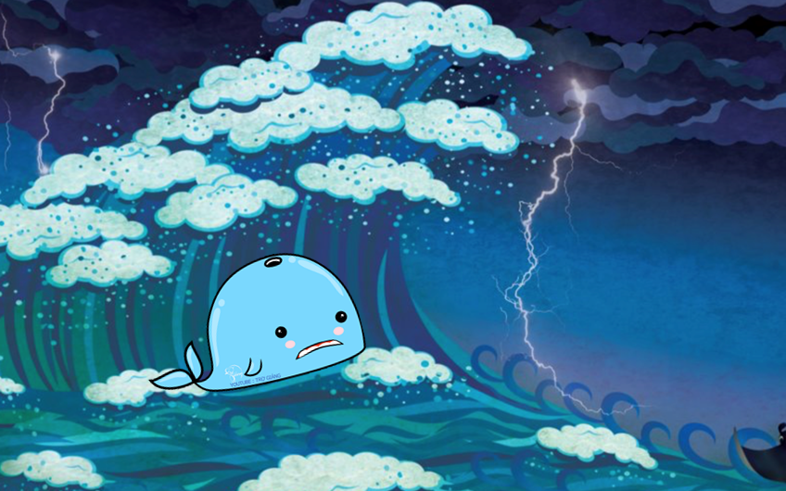
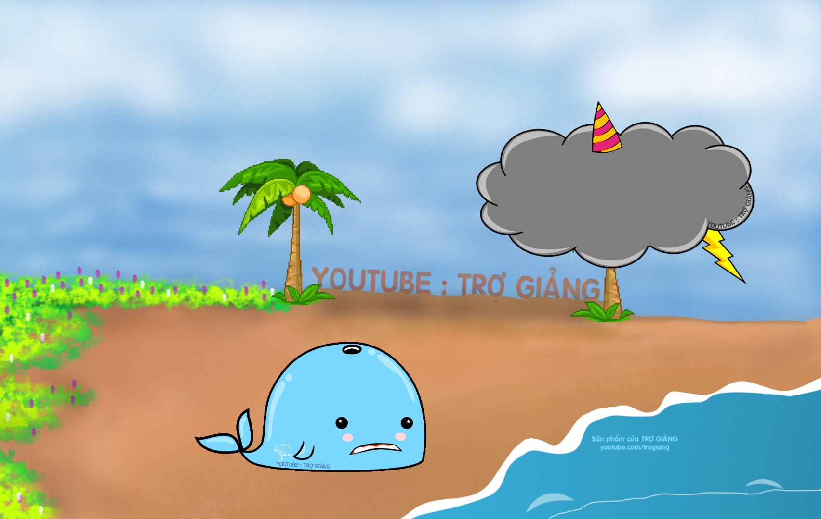
ĐÊM QUA, MỘT CƠN BÃO LỚN ĐÃ XẢY RA NƠI VÙNG BIỂN CỦA CHÚ CÁ VOI
CƠN BÃO ĐÃ CUỐN CHÚ CÁ VOI ĐI XA VÀ SÁNG DẬY CHÚ BỊ MẮC CẠN TRÊN BÃI BIỂN
MỘT ĐÁM MÂY MƯA HỨA SẼ GIÚP CHÚ NẾU CÓ NGƯỜI GIẢI ĐƯỢC CÂU ĐỐ CỦA MÂY MƯA
Subtitle : turn on CC
CÁC EM TRẢ LỜI THẬT ĐÚNG ĐỂ GIÚP CHÚ CÁ VOI TỘI NGHIỆP VỀ NHÀ NHÉ !

Slide 3
Subtitle : turn on CC
Có 5 câu hỏi, mỗi câu trả lời đúng thì mưa sẽ đổ xuống và nước biển dâng lên, hoàn thành xong 5 câu sẽ cứu được cá voi.
Chú ý vì đây là trò chơi nhân văn nên học sinh không trả lời được thì mời bạn học sinh khác trả lời cho đến khi có đáp án đúng. Vì nhiệm vụ là cùng giúp nhau giải cứu cá voi nên việc bỏ qua câu hỏi thì ý nghĩa giáo dục không tốt.

Slide 4
Núi nào bị chặt ra từng khúc?
Thái Sơn
CƠN MƯA SỐ 1 …

Slide 5
Da cóc mà bọc bột lọc
Bột lọc mà bọc hòn than –Là gì?
Đáp án: Quả nhãn
CƠN MƯA SỐ 2 …

Slide 6
Ruột chấm vừng đen
Ăn vào mà xem
Vừa bổ vừa mát –Là gì?
(
Đáp án: Quả thanh long)
CƠN MƯA SỐ 3 …

Slide 7
Da cóc mà bọc bột lọc
Bột lọc mà bọc hòn son -Là gì
(Đáp án: Quả vải)
CƠN MƯA SỐ 4 …

Slide 8
Giữa lưng trời có vũng nước trong
Cá lòng tong lội mãi không tới- Là gì?
(
Đáp án: Quả dừa)
CƠN MƯA CUỐI …

Slide 9
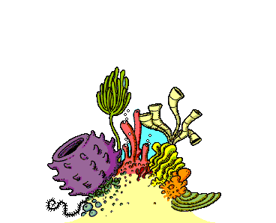
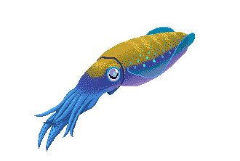
CẢM ƠN CÁC BẠN THẬT NHIỀU.
CÁC BẠN GIỎI QUÁ ĐI

Slide 10
Subtitle : turn on CC
Bắt đầu

